Slide 1

新光合成纖維股份有限公司
2019年法人說明會
2019年08月15日

Slide 2
免責聲明
本公司並未發佈財務預測，但本簡報所作有關本公司業務面、財務面及Q&A之說明，若涉及本公司對未來公司經營與產業發展上之見解，可能與未來實際結果存有差距。此差距其造成之原因可能包括市場需求變化、價格波動、競爭行為、國際經濟狀況、匯率波動、上下游供應鏈等其他各種本公司所不能掌握之風險因素。
本簡報中對未來的展望，反應本公司迄今對未來之觀點。當這些觀點有任何改變或調整時，本公司並不負調整或更新之責。

Slide 3
新纖三大生產事業
主要企業：
新光合纖、邦新工業、杭州華春化纖
化纖事業
主要產品：
聚酯粒、聚酯原絲、工業用絲、加工絲、聚酯棉、彈性纖維
26%
塑膠事業
16%
光電事業
2018
主要企業：
新光合纖、杭州新光工業、泰國泰新工業
主要企業：
新科光電、友輝光電、達輝光電、新輝光電
58%
主要產品：
固聚酯粒、工程塑膠、膠片、寶特瓶（胚）
主要產品：
聚酯薄膜、光學薄膜、離型膜、增光膜、TAC膜、ITO膜

Slide 4
營運競爭優勢
品牌結合
協同開發
一貫化
研發創新
環保綠能
無毒生產
產品齊全
全方位服務
產業鏈
垂直整合

Slide 5
聚酯粒
固聚
聚酯瓶(胚)
薄膜級酯粒
高透明度
尺寸安定
聚酯膠片
  食品級
  電子級
  CPET
固聚酯粒
無菌充填級
耐熱瓶級
低AA水瓶級
固聚
P E T
固聚
改質酯粒
低熔點
耐高溫
高透明
綠能級酯粒
低重金屬
環保節能
固聚
固聚

Slide 6
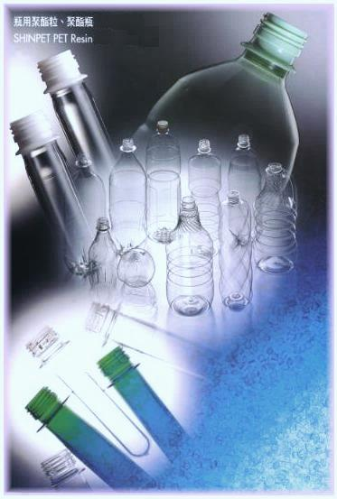
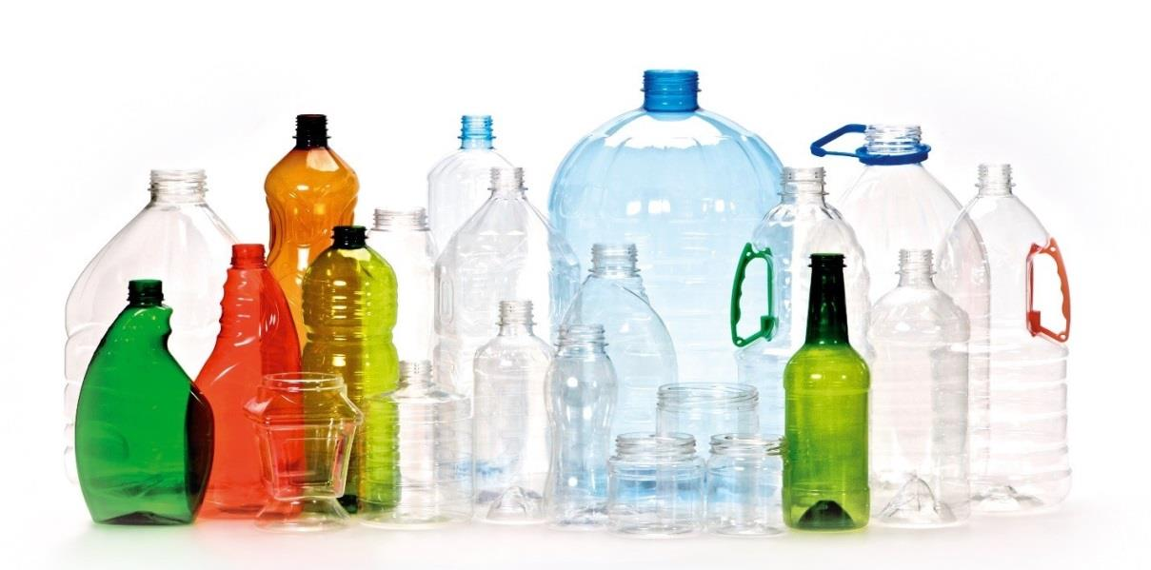

不同的產品 一樣的目標
易加工
高性能
安全
衛生
以新光合纖的材料工程，我們對各種薄膜級、瓶級酯粒開發其適切特性:
低熔點
耐高溫
低結晶度
高透明度
高尺寸安定度
環保節能
低重金屬含量
低AA含量

Slide 7



泛亞聚酯(股)公司
生產寶特瓶、瓶胚及聚酯膠片，成功整合上下游產業，提升酯粒附加價值
聚酯瓶
國內主要飲料廠供應商
聚酯瓶胚
國內主要飲料廠供應商
聚酯膠片
電子級及醫療級應用
擺脫食品包裝之低價競爭

Slide 8
PBT 酯粒
改質
彈性體酯粒
玻纖強化級
PBT
酯粒
阻燃級
綠能級酯粒
生質材料
光纖級酯粒
機能型色母粒

Slide 9
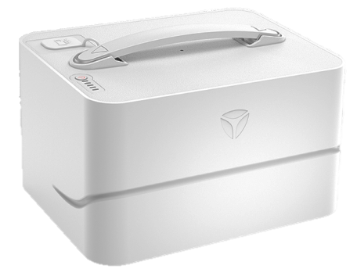
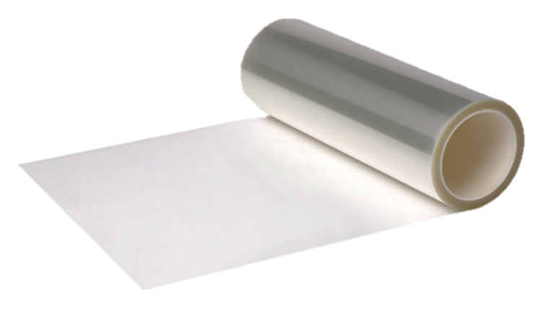
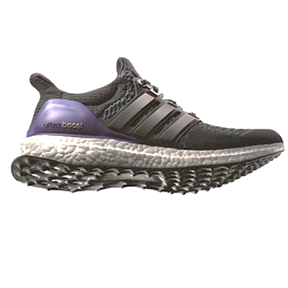
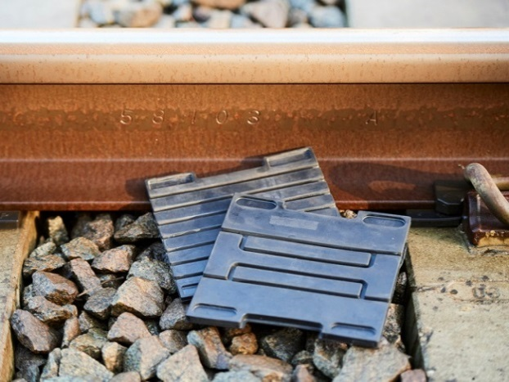
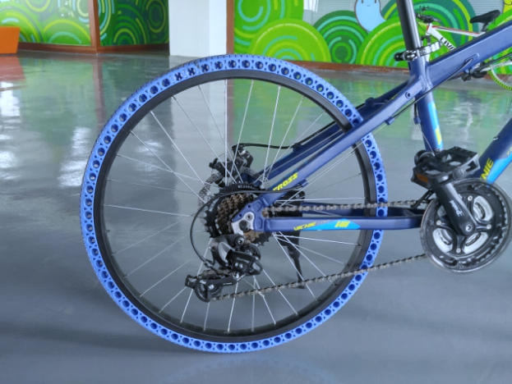

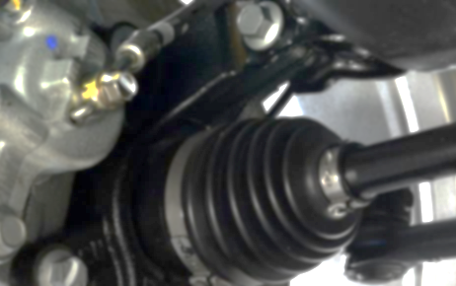
彈性體酯粒
可回收 易加工 高彈性 高耐化性 耐疲勞
鋰電池外殼組件
離型膜
中底及鞋面
防震墊片
免充氣輪胎
傳動軸防塵套

Slide 10
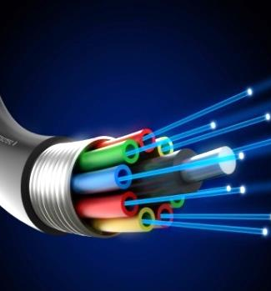

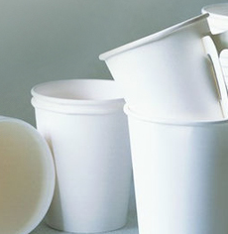
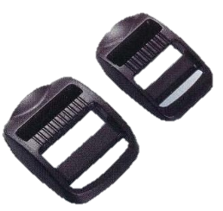

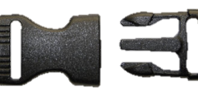
無改質PBT產品目標市場
易加工
快速結晶
生物可分解
生質原料
光纖級酯粒
低吸濕性
生質材料
綠能級酯粒
光纖
纖維防水膜
餐具
扣帶
牙刷毛

Slide 11
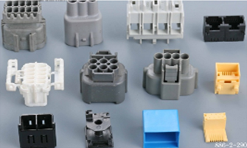
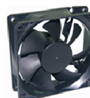
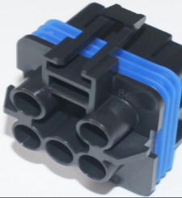
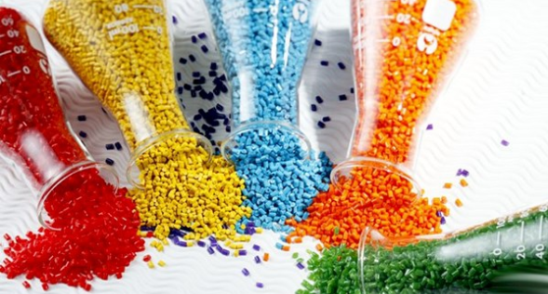
改質PBT產品目標市場
電子級風扇
電子連接器
汽車連接器
風扇架
尺寸安定性
耐衝擊
耐磨刮
高強度
耐候性
易加工
提高外觀
增強產品機能性
機能型
色母粒
阻燃級
阻燃性
電絕緣性
高強度
耐用性
玻纖強化級

Slide 12

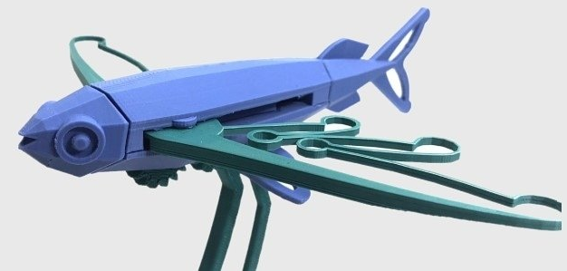

SpiderMaker
用3D列印打造精彩世界!
拆除支架更輕鬆
支架一拆就掉，讓你可以方便卸除，完全不會破壞到模型本體
細節質感效果好
大幅降低反光，賦予作品霧面質地，讓細節看起來更加精緻
應用範圍更寬廣
可以做成相關的遮光罩使用，不會因反光影響攝影品質
提高韌性不斷線
提高材料韌性，讓線材不易脆斷，可以確保列印大品質順暢不中斷
各種機種都是用
完美相容於每一種機型，還能支援你用UP機型盡情創作
不易牽絲好清理
列印過程不易牽絲，讓你列印後無需再花大把時間清理絲線
特選色彩，
領你跨越視覺極限

Slide 13

化纖產品綠色使命
Sustainability
重視人文
關注市場
友善環境
  重視人權、專業及人文素養
  符合客戶需求及永續解決方案
  資源回收與零廢料

Slide 14



長纖加工絲

Slide 15
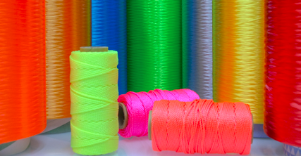
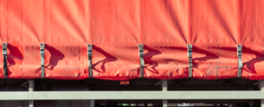
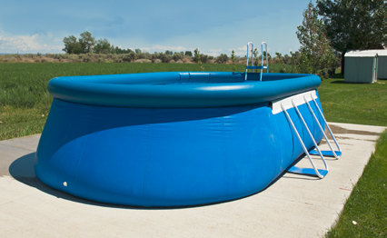

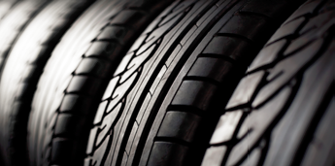
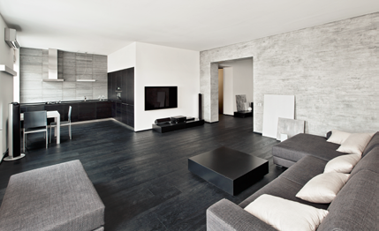
工業用紗
高強力原抽色紗
高強力低收縮紗
高強力疏水紗
高強力耐磨紗
高磨低縮紗
高強力阻燃紗

Slide 16
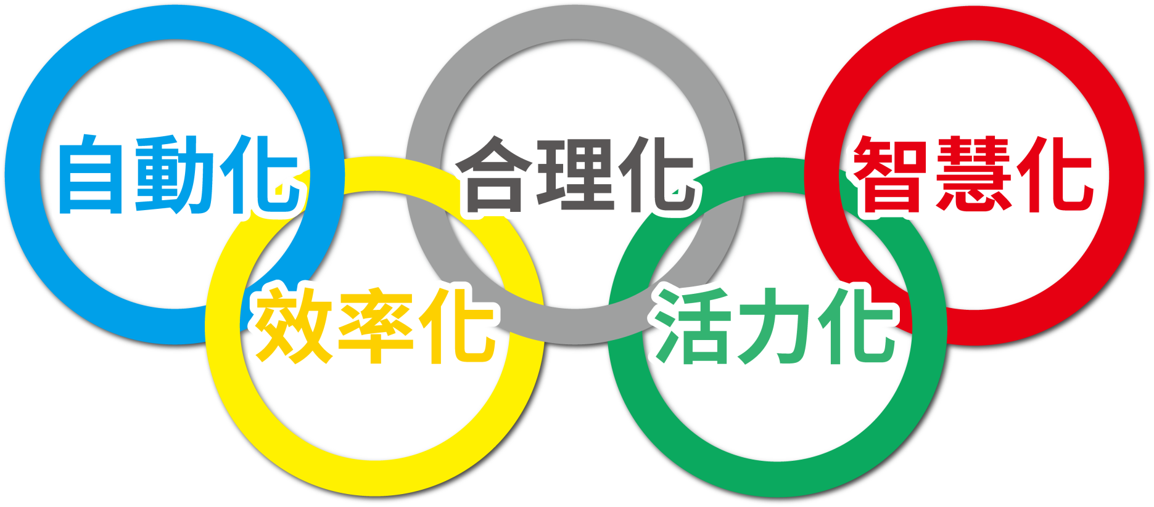
未來展望
永續成長
環保綠能
誠心關懷

Slide 17
產業智慧化最終目標
1、智慧生產
2、彈性決策
3、製程可視化
4、預知保養
5、循環經濟
BigData + IoT
智慧決策
智慧管理
智慧製造

Slide 18
近五年合併財務資料
單位：新台幣百萬元
 | 2014 | 2015 | 2016 | 2017 | 2018
總收入 | 44,350 | 36,971 | 34,435 | 36,537 | 42,494
母公司淨利 | 1,365 | 749 | 748 | 965 | 2,458
純益率 | 4.14% | 2.24% | 2.84% | 3.15% | 6.88%

Slide 19
2019年、2018年H1財務比較
單位：新台幣百萬元
 | 2019年H1 | 2018年H1 | +/- %
總資產 | 148,171 | 147,170 | 0.68%
總負債 | 111,197 | 110,873 | 0.29%
淨值 | 36,974 | 36,297 | 1.87%
總收入 | 20,149 | 20,522 | -1.8%
稅後損益 | 1,056 | 1,301 | -18.8%
歸屬：
母公司業主 | 847 | 1,109 | -23.6%
非控制股權 | 209 | 192 | 8.9%
每股盈餘 | 0.52 | 0.69 | -24.6%

Slide 20
Q&A

